Slide 1
FORSKNINGSPROSESSEN

Slide 2
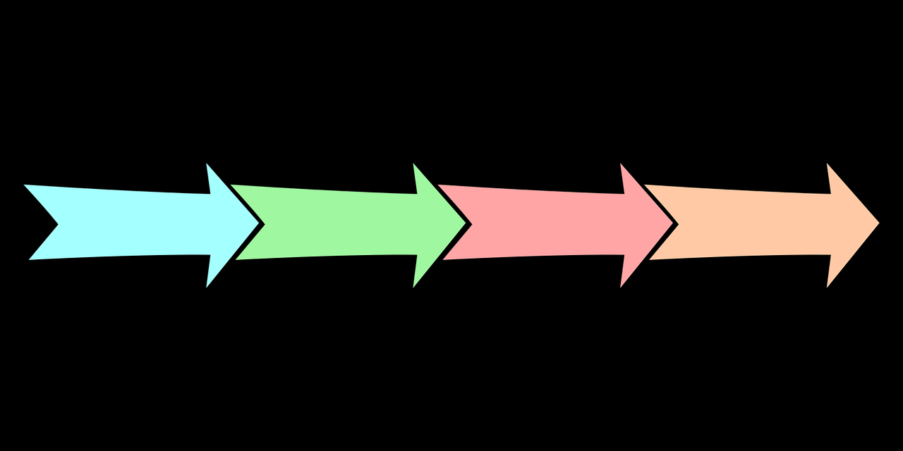
HVA ER EN FORSKNINGSPROSESS?
En forskningsprosess er hvordan vi jobber for å finne svar på det vi lurer på i forskningen.
En forskningsprosess er systematisk og har en rekkefølge.

Slide 3
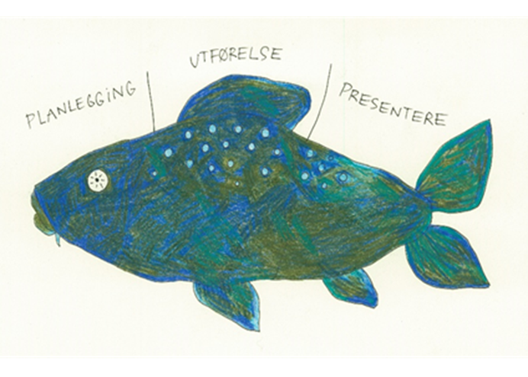
VI KAN SE FOR OSS FORSKNINGSPROSESSEN SOM EN FISK

Slide 4
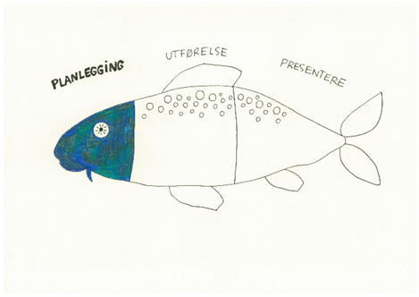
HODET PÅ FISKEN
Hodet på fisken handler om planleggingen vi må gjøre i et prosjekt, alt vi må tenke gjennom og gjøre før vi kan begynne å undersøke.

Slide 5
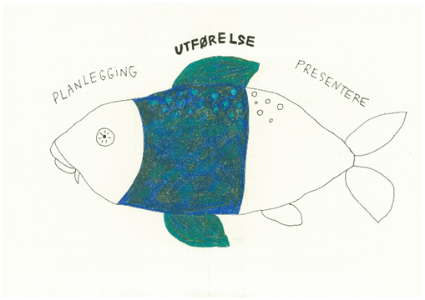
KROPPEN TIL FISKEN
Kroppen på fisken handler om gjennomføring av undersøkelsen. Det kan for eksempel være intervju, analyse og diskusjon.

Slide 6
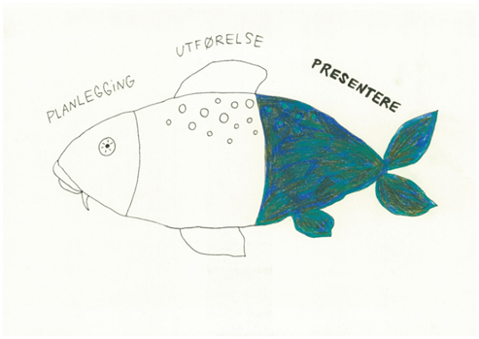
HALEN TIL FISKEN
Halen til disken handler om å fortelle om hva vi har funnet ut. Det kaller vi formidling eller publisering. Sånn får vi kunnskapen ut til andre, akkurat som en fisk som svømmer ved å bruke spolen/halen.
Forskning skal være nyttig for folk. Det er derfor viktig at andre får vite hva vi har funnet ut, at de kan få samme kunnskap som oss.

Slide 7
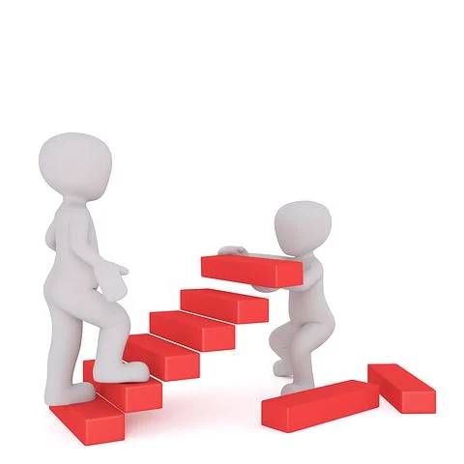
VI SER NØYERE PÅ FORSKNINGSPROSESSEN
Vi ser for oss ei trapp.
I forskninga går vi trinn for trinn.

Slide 8
FORSKNINGSTRAPPA
1.Hva skal undersøkes
Forsknings-spørsmål, problemstilling, hypotese
Hva vil vi finne ut?
2.Søke litteratur
Finne ut mer om samme tema
Hva har andre funnet ut om temaet?
3. Planlegge
Bestemme hvordan vi skal undersøke og analysere og hvem vi kan spørre.
Hva skal planen for forskningen inneholde?
4. Data- innsamling
Observasjon, intervju eller spørreskjema
Hvordan skal vi samle inn informasjon
5. Analysere
Sortere, ordne data i system
Hva har vi funnet ut og hvordan kan vi vise frem dette på en best mulig måte?
6. Diskusjon
Oppsummere, sammenlikne og kritisere
Hvor viktig er kunnskapen vi har funnet. Hvem er den viktig for. Hvordan kan den brukes?
7.Formidle
Presentere og fortelle videre
Hvordan kan andre bli kjent med det vi har funnet ut?

